Slide 1
Drugs Recommendation Using K-Nearest Neighbor Algorithm
12S17015 – Dodi Sanjaya Butarbutar
12S17020 – Jovan Pioma Pakpahan
12S17048 – Rizky Marganda Sitohang
12S17057 – Chatrin
CRISP-DM Method

Slide 2
Business Understanding
Saat ini, orang semakin banyak menggunakan internet untuk mendapatkan informasi terkait penyakit, diagnosis, perawatan dan obat-obatan yang tersedia untuk mengatasi kondisi atau keluhan yang sedang dialami. Sudah banyak pula portal-portal kesehatan online yang memberikan informasi kesehatan yang tidak dipersonalisasi dalam bentuk artikel. Namun, mungkin sulit untuk menemukan informasi yang relevan dengan kondisi seseorang, menafsirkan dalam konteks, memahami istilah hubungan medis dan terutama obat apa yang tepat untuk mengatasi kondisi atau penyakit yang sedang dialami oleh pengguna. Untuk membantu mencari informasi mengenai obat yang akan dikonsumsi oleh pengguna, maka dibutuhkan sebuah sistem rekomendasi. Sistem rekomendasi ini akan membantu pengguna melakukan penyaringan informasi yang tepat untuk merekomendasikan obat yang tepat sesuai dengan kondisi yang sedang dialami pengguna.

Slide 3
Data Understanding
Data yang akan digunakan terdiri dari 2 dataset yaitu train dataset (16.28 MB) dan test dataset (5.26 MB) yang dimana data ini disimpan dalam format .csv. Data yang digunakan terdiri dari 8 attribute yaitu Id pasien (patient_id), Nama obat (name_of_drug), Review dari pasien (review_by_patient), Perizinan obat yang digunakan (drug_approved_by_UIC), (number_of_times_prescribed), Fungsionalitas pada obat (use_case_for_drug), Rating efektif (effectiveness_rating), dan (base_score). Dataset yang digunakan terdiri dari 10.761 baris data pada test dataset dan 32.165 baris data pada train dataset.

Slide 4
Attribute pada dataset yang digunakan
No | Attribute | Non-Null Count | Data Type | Attribute Type
1. | ID Patient | 32165 non-null | Integer | Nominal
2. | Drug Name | 32165 non-null | String | Nominal
3. | Use Case by Drug | 32165 non-null | String | Nominal
4. | Review | 32165 non-null | String | Nominal
5. | Effectiveness Rating | 32165 non-null | Integer | Numeric (Ratio Scaled)
6. | Drug Approved by UIC | 32165 non-null | DateTime | Numeric (Interval Scaled)
7. | Number of Time Prescribed | 32165 non-null | Integer | Numeric (Ratio Scaled)
8. | Base Score | 32165 non-null | Float | Numeric (Ratio Scaled)

Slide 5
Data Preparation
Data Cleaning
A. Menangani missing value
B. Menangani noisy data
Data Reduction
A. Menghilangkan unnecessary row
B. Menghilangkan unnecessary column
C. Melakukan grouping data

Slide 6
Modeling
Pada fase ini dilakukan penerapan teknik pemodelan yang sesuai, berdasarkan tujuan kami memilih melakukan pemodelan recommendation system menggunakan metode K-Nearest Neighbor (KNN).
K-Nearest Neighbor (KNN) merupakan salah satu metode yang digunakan untuk memecahkan masalah klasifikasi, baik klasifikasi teks maupun klasifikasi data. Pada metode ini dilakukan klasifikasi terhadap obyek berdasarkan data yang jaraknya paling dekat dengan obyek tersebut

Slide 7
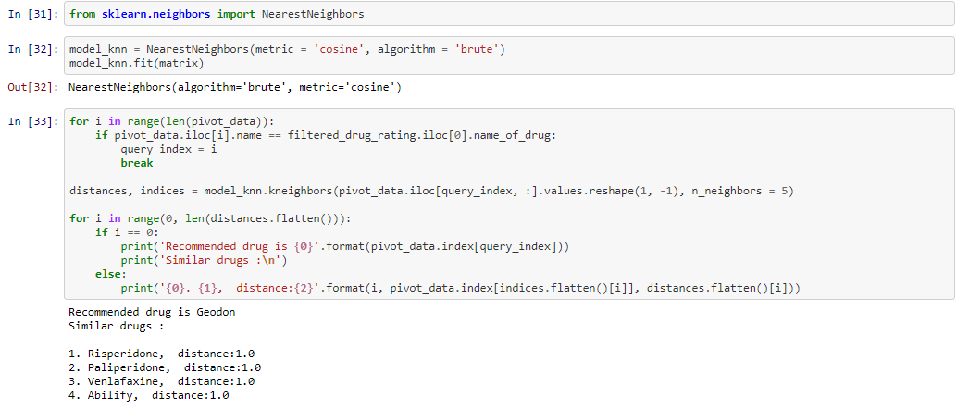
Modeling
KNN Modelling by user rating

Slide 8
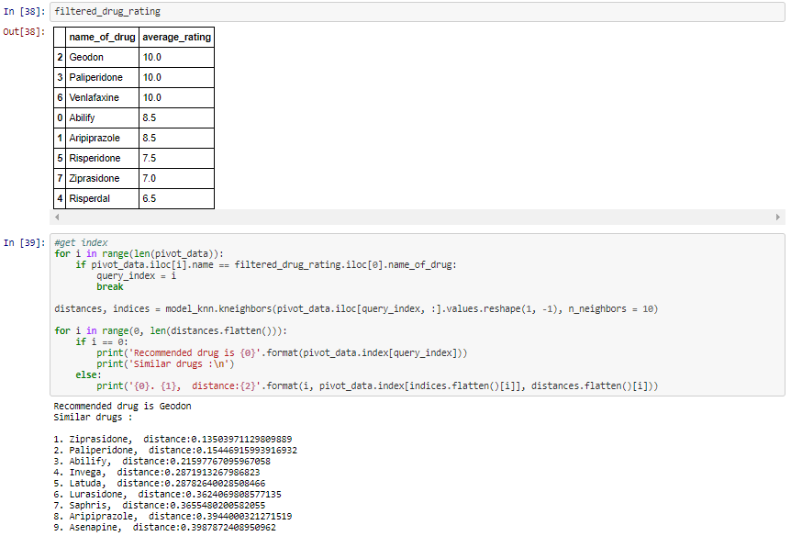
Modeling

Slide 9
Evaluation
Setelah melakukan pemodelan, dilakukan evaluasi pengukuran kinerja klasifikasi yang dilakukan dengan Confusion Matrix. Confusion matrix adalah tools yang digunakan untuk melakukan evaluasi model klasifikasi untuk memperkirakan objek yang benar atau salah [3]. Sebuah matrix dari prediksi yang akan dibandingkan dengan kelas yang asli dari inputan atau dengan kata lain berisi informasi nilai aktual dan prediksi pada klasifikasi.
Pengujian Confusion Matrix merepresentasikan hasil evaluasi model dengan menggunakan tabel matriks, jika dataset terdiri dari dua kelas, kelas pertama dianggap positif, dan kelas kedua dianggap negatif. Evaluasi menggunakan confusion matrix menghasilkan nilai akurasi, presisi, recall

Slide 10
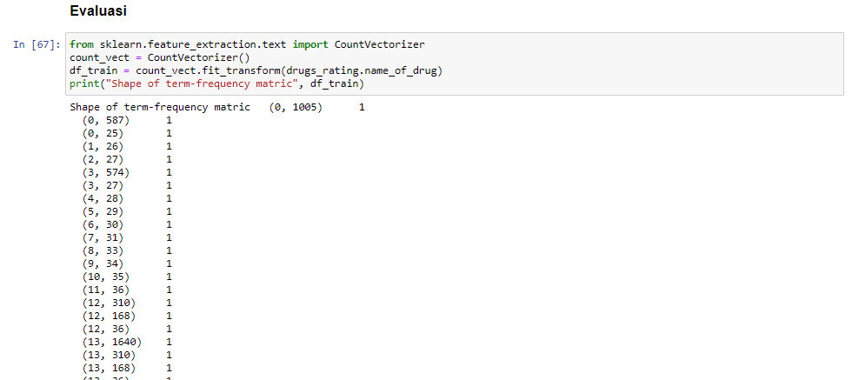
Evaluation

Slide 11
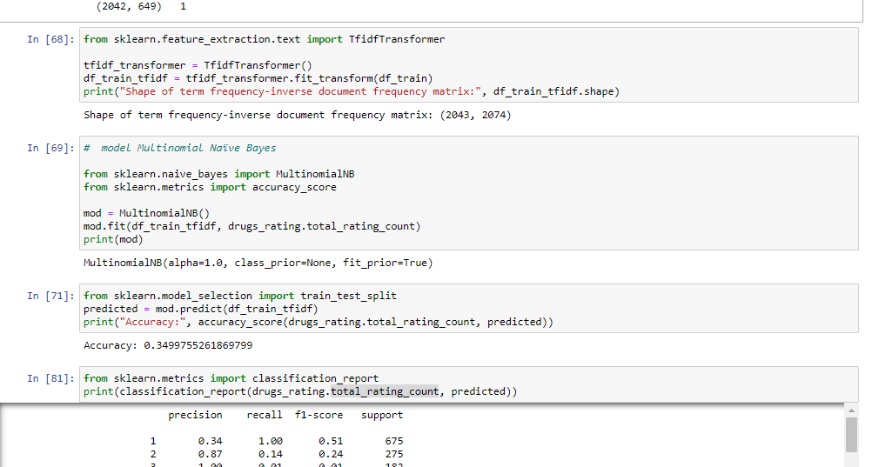
Evaluation

Slide 12
Deployment
Pada bab ini akan dijelaskan mengenai perencanaan fase penyebaran atau penggunaan model yang sudah dihasilkan, perencanaan pemantauan dan pemeliharaan, menghasilkan laporan akhir serta review proyek

Slide 13
Deployment
Plan Deployment
Untuk menerapkan hasil data mining ke dalam bisnis, tugas ini mengambil hasil evaluasi dan menyimpulkan strategi penerapan. Pada fase plan deployment, hasil evaluasi akan digunakan sesuai dengan tujuan penambangan data yang dibutuhkan. Penggunaan model yang telah ditentukan akan memerlukan dataset yang sesuai dengan tujuan penggunaanya. Pada kasus proyek ini algoritma KNN akan digunakan sesuai data obat-obatan yang sudah diperbaharui secara real time. Data yang sudah diperbaharui tersebut akan digunakan untuk merekomendasikan obat-obatan berdasarkan jarak terdekatnya

Slide 14
Deployment
Plan Monitoring and Maintenance
Tujuan monitoring dan maintenance adalah untuk menentukan apakah rekomendasi yang digunakan dengan algoritma K-Nearest Neighbor benar-benar berfungsi. Dikarenakan proyek yang dilakukan di masa depan dapat menghasilkan model yang lebih kompleks, maka monitoring akan ditingkatkan. Alternatif yang memungkinkan adalah dengan mencoba pembuatan model untuk prediksi dengan tepat dan akurat yang sangat dibutuhkan dalam pengerjaan proyek data mining.

Slide 15
Terima Kasih

